Slide 1
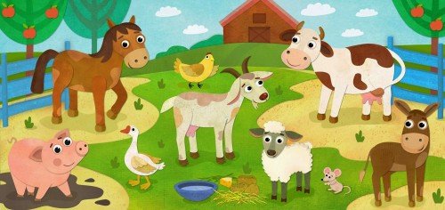
БМАДОУ «Детский сад №40»
Презентация мини –музея «Домашние животные»
Подготовила воспитатель I кв.категории
Хачатурян Алена Андреевна

Slide 2
Паспортные данные мини-музея
Место расположения мини-музея: БМАДОУ «Детский сад №40», помещение №13 – вторая младшая группа «Веселые гномы».
Наименование мини-музея: «Домашние животные».
Дата создания музея: октябрь 2020 года
Профиль мини-музея: познавательно-исследовательский
Цель: закрепить и обобщить знания о домашних животных; формировать у дошкольников представления о музее.

Slide 3
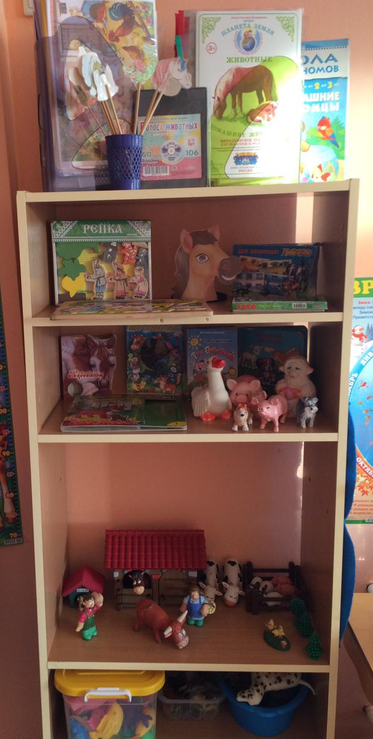
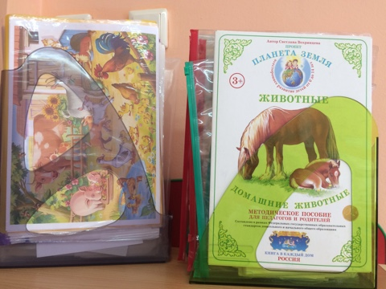
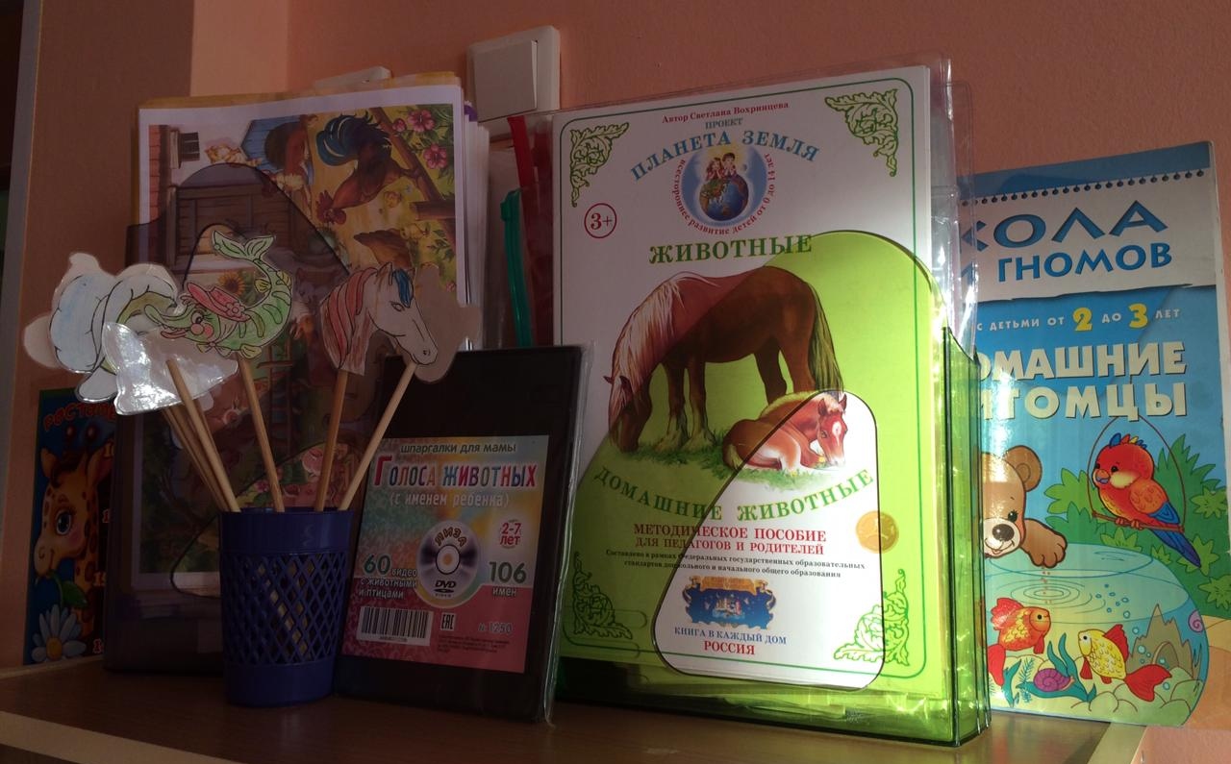
Экспонаты мини-музея
Мини-музей «Домашние животные»

Slide 4
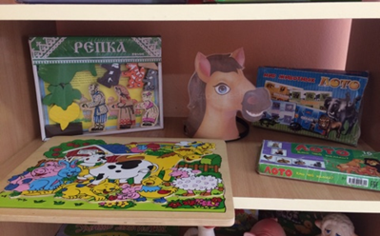
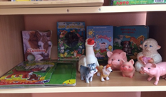
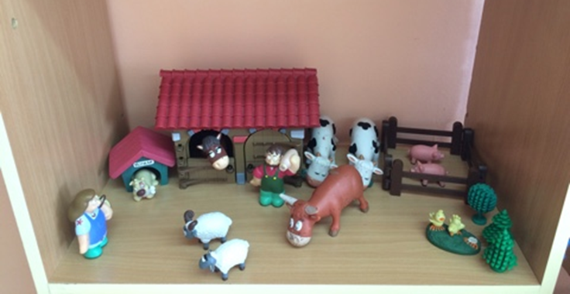

Slide 5
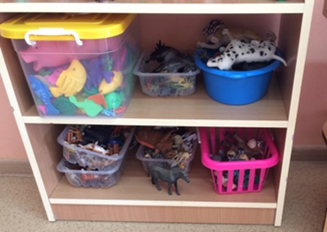
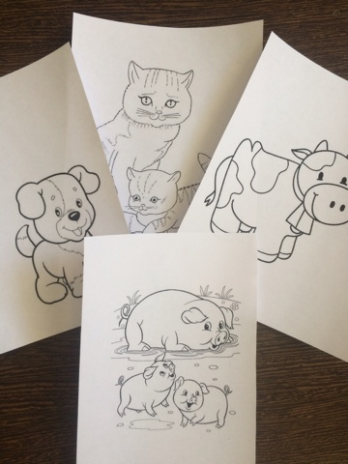

Slide 6
Спасибо за внимание!

